Slide 1

Aprendizagem Automática II
Grupo 2
PG41078-João Sá
PG41100-Tiago Silva

Slide 2





Guia de Apresentação
CRISP-DM
Data Understanding
Business Understanding
Data Preparation
Data Exploration
Implementation
& Modeling
Deployment

Slide 3
Data Understanding
CoVid19
CoVid19
CoVid19
Dados dos casos
totais
Dados dos casos recuperados
Dados dos casos
mortais

Slide 4
Business Understanding
Prever o número de novos casos de covid-19 para os proximos dias utilizando modelos de machine learning como LSTM, para os diferentes países e para o mundo.

Slide 5



Data Preparation
Casos Totais
Casos Recuperados
Casos Mortais
Dividir o dataset para os diferentes países
Retirar as variáveis latitude e longitude
Calcular os casos totais para os diferentes países
Dividir o dataset para os diferentes países
Retirar as variáveis latitude e longitude
Calcular os casos recuperados para os diferentes países
Dividir o dataset para os diferentes países
Retirar as variáveis latitude e longitude
Calcular os casos mortais para os diferentes países
Toda a informação foi normalizada entre -1 e 1

Slide 6
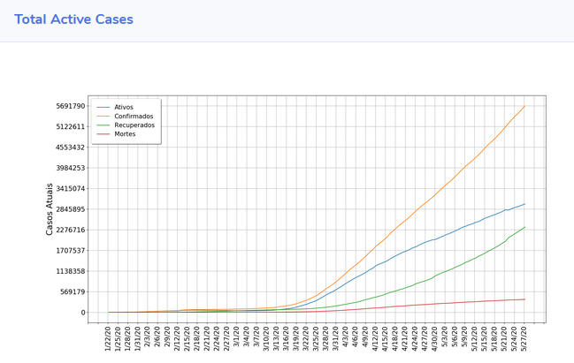
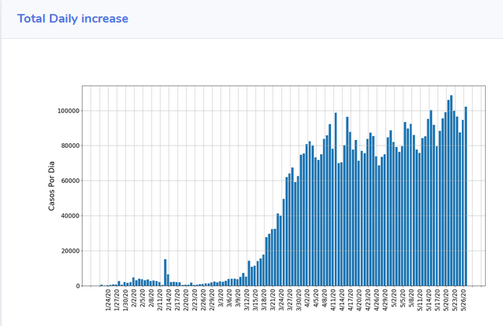
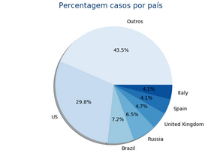
Data Exploration

Slide 7
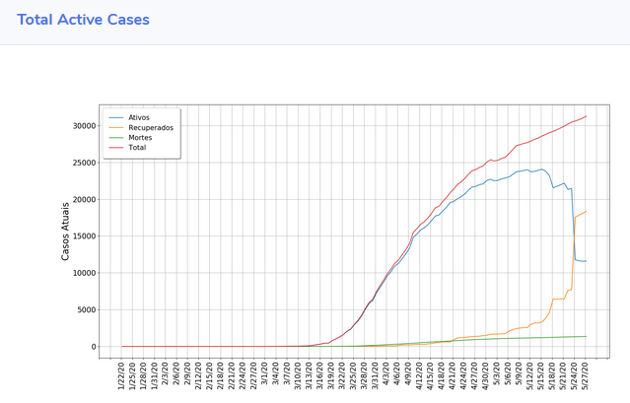
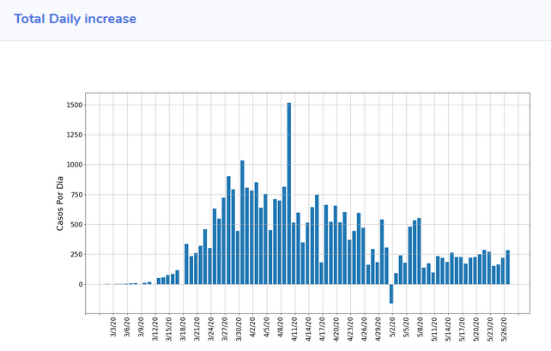
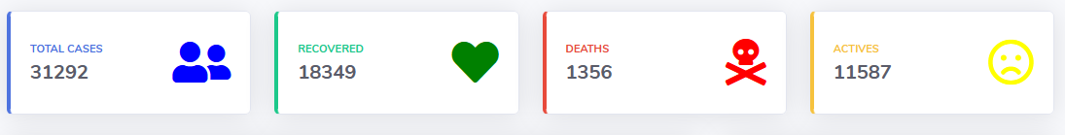
Data Exploration Portugal

Slide 8
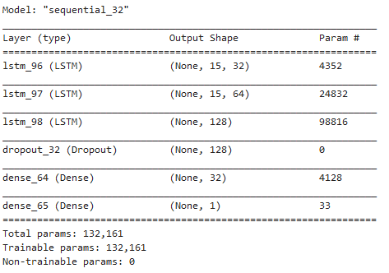
Implementation & modeling
LSTM
LSTM Final

Slide 9
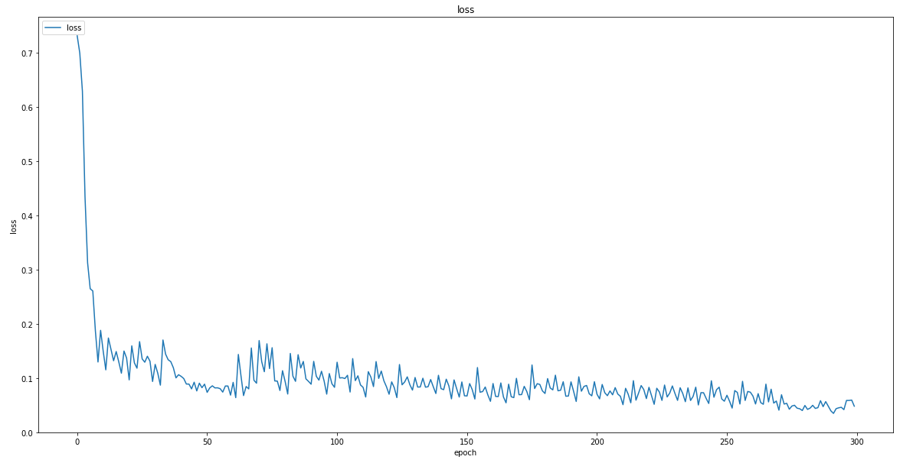
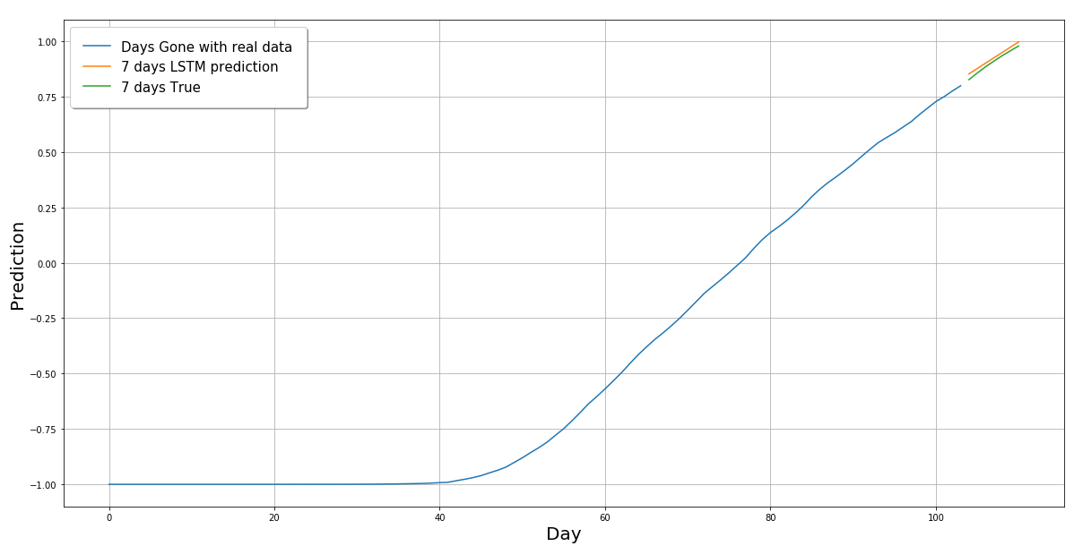
Implementation & modeling
Training
Loss Casos confirmados
Predictions vs Ground Truth

Slide 10
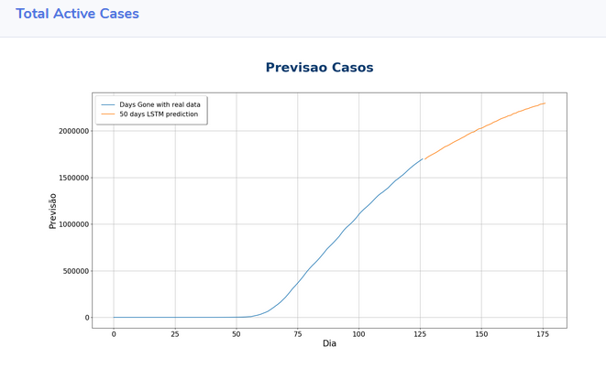
Implementation & modeling
Forecasting

Slide 11
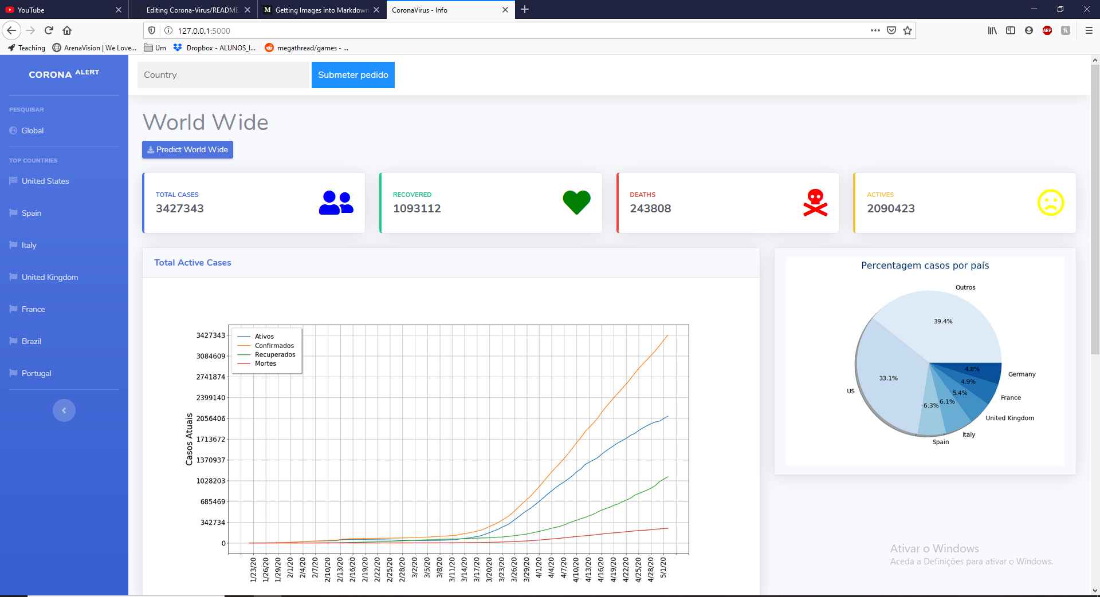
Deployment
Corona Alert

Slide 12
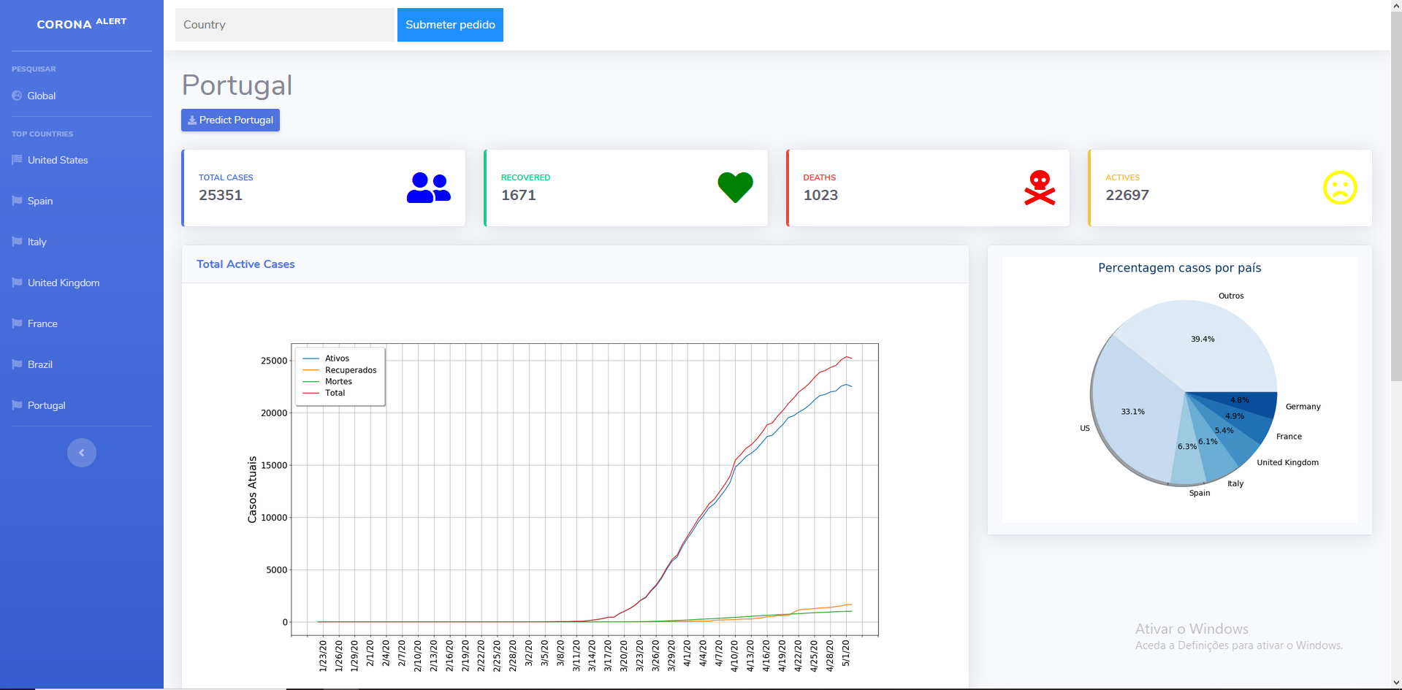
Deployment
Corona Alert

Slide 13
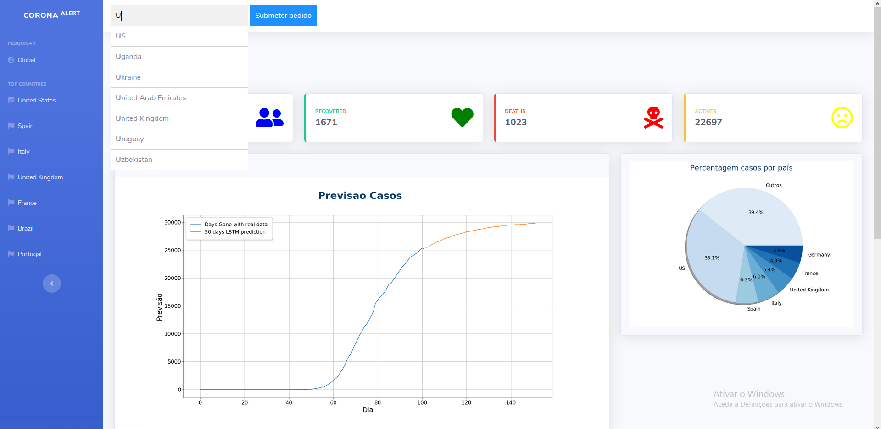
Deployment
Corona Alert

Slide 14
Aprendizagem Automática II
Grupo 2
PG41078-João Sá
PG41100-Tiago Silva

